Slide 1
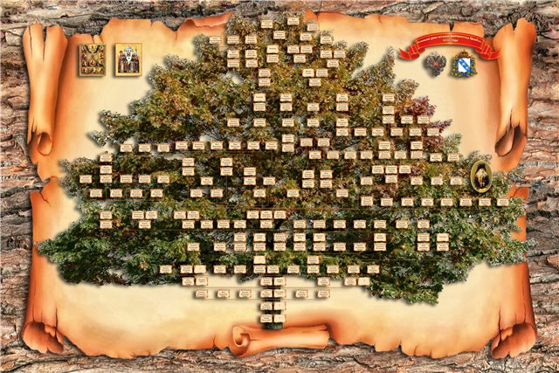
ПРОЕКТ 1Б КЛАССА
ИССЛЕДОВАНИЕ:
МОЁ РОДОСЛОВИЕ

Slide 2
АКТУАЛЬНОСТЬ ИССЛЕДОВАНИЯ
Человек рождается на свет, растёт, задумывается: Кто я? Откуда мои корни?
Издавна одной из традиций в русских семьях была традиция узнавать о своих предках, составлять свою родословную, древо жизни. Эта традиция сегодня возвращается в семьи.
Мы тоже решили, что должны знать, какими были наши предки, чем они занимались. Думаю, это важно не только для каждого из нас, но и для всех наших родных. Ведь издавна самым обидным прозвищем на Руси считалось «Иван, не помнящий родства»

Slide 3
ЦЕЛЬ ИССЛЕДОВАНИЯ
Изучить родословную моей семьи, чтобы сохранить эту информацию и передать её будущим поколениям.

Slide 4
ЗАДАЧИ ПРОЕКТА
1.Узнать историю своих имен.
2.Опросить родителей, бабушек и дедушек, чтобы выяснить, где они жили, чем занимались, какие традиции существуют в наших семьях.
3.Познакомиться с фотографиями, документами, семейными реликвиями, хранящимися у родственников.
6.Узнать как составляется схема родословия и составить её.
7.Представить проект «Моё родословие» на школьном конкурсе проектов.

